Slide 1
REBUS

Slide 2
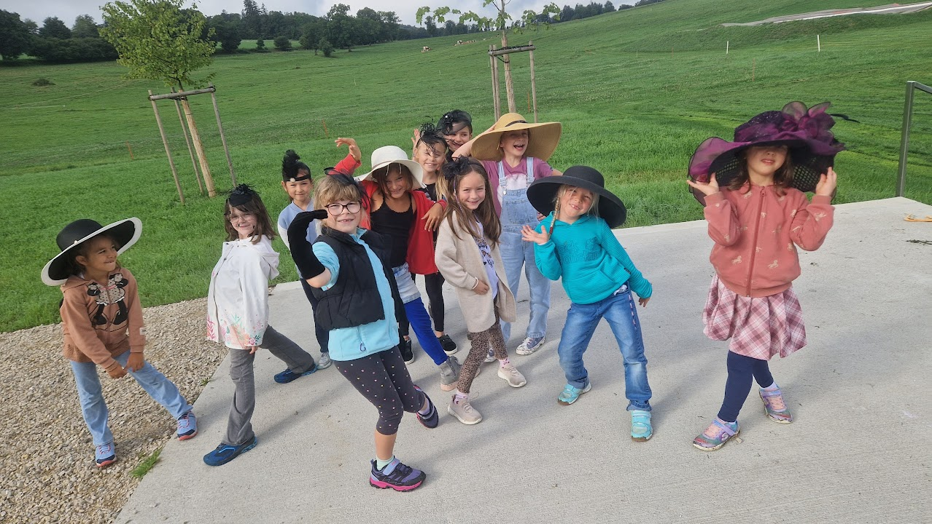
Mon premier est :

Slide 3
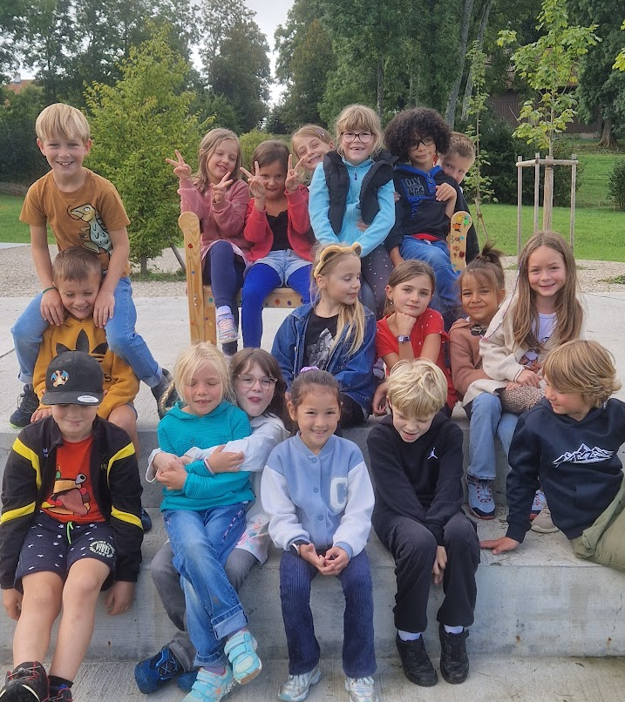
Mon deuxième est :

Slide 4
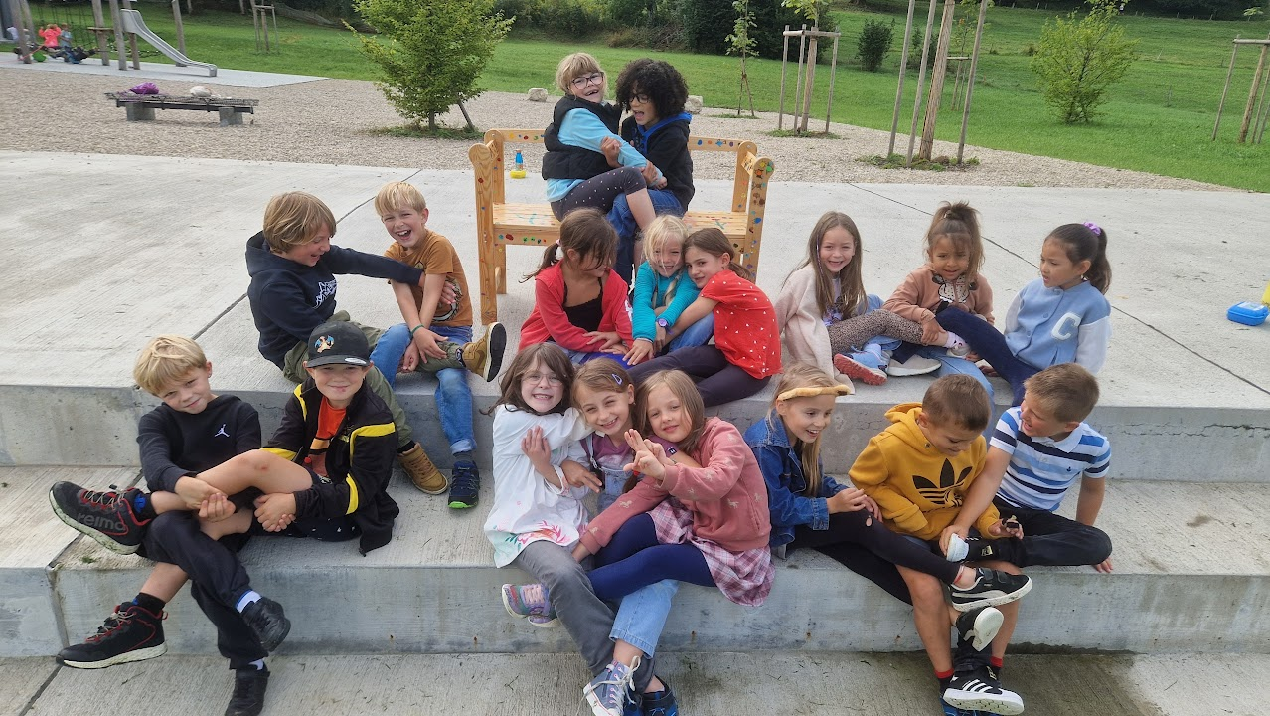
Mon troisième est :

Slide 5
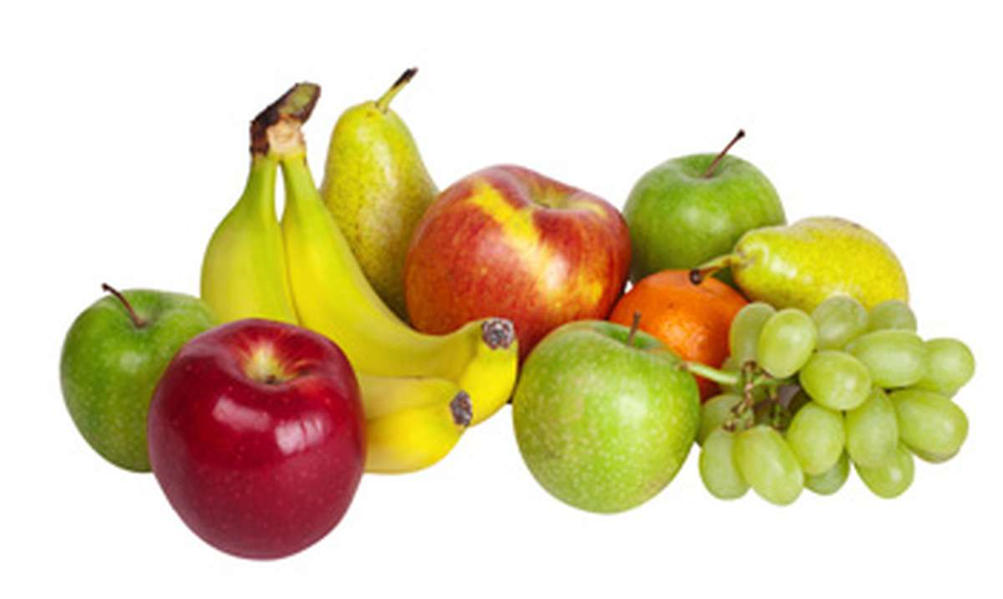
Mon tout est un fruit !

Slide 6
Mon premier est : dames

Slide 7
Mon deuxième est :
assis

Slide 8
Mon troisième est :
noeuds

Slide 9
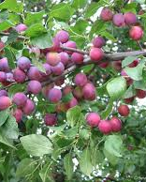
Mon tout est un fruit ! Dames –assis-nœuds
Damassine

